Slide 1
第四章 网络定理（重点）
4－1 叠加定理（2学时）
4－2 戴维宁定理（2学时）
4－3 诺顿定理和含源单口的等效电路（2学时）
4－4 最大功率传输定理（1学时）
4－5 替代定理（自学）
4－6 电路设计，电路应用和计算机分析电路实例 （自学）

Slide 2
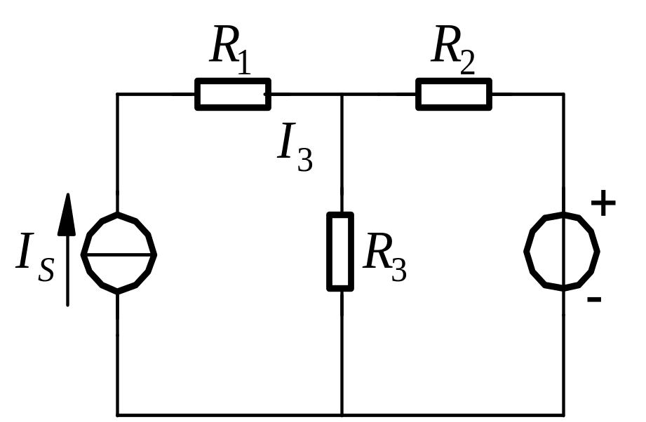
叠加定理
任一线性电路，如果有多个独立源同时激励或输入，则其中任一条支路的响应或输出（电压或电流）等于各独立源单独激励时在该支路中产生的响应（电压或电流）的代数和。
（即：任一线性电路中任一支路的电流或电压都可以看成是电路中各个独立源单独作用时在这条支路所产生的电流分量或电压分量的和。)
意义：反映在线性电路中各独立电源的独立性。

Slide 3
叠加定理的基本性质：
1）可加性：I₁=I₁′+I₁″，即某一支路的电流或电压是各个电源单独作用时产生的分量的代数和；
2）齐次性：I₁′=k₁I_{S}、I₁″=k₂U_{S}，即线性电路单个激励时，响应和激励成正比，激励扩大或缩小几倍，则响应也相应扩大或缩小几倍。

Slide 4
叠加定理的应用（适用于电源数目不太多的电路）
具体步骤：
1.作图
任选取一个独立源作用，同时将其它的独立源视零（电压源短路，电流源断路）作出相应的电路图。
2.计算
求出某支路电流和某两点电压。
3.重复
选取另一个独立源作用重复（1）、（2）过程。
有m个独立源就重复m次。
4.求和
当每个独立源激励下的响应均求出后，将它们相加，其代数和就是在原电路中该响应的值。

Slide 5
注意：
1.叠加定理只适用于线性电路，不适用于非线性电路；
2.一个独立源单独作用时，其余电源置零，即电压源短路，电流源开路；
3.任一电源单独作用时，受控源均要保留；
4.叠加的结果为代数和，必须注意电压或电流的参考方向。
5 .叠加定理不能用于功率的叠加，因为功率不是电压或电流的一次函数。
6.应用叠加原理时可把电源分组求解，即每个分电路中的电源个数可以多于一个。

Slide 6
-
+
I_{X}′
4v
2Ω
练习:求图示电路中的电流I_{x}。
-
2Ω
2Ω
+
I_{X}
5A
1Ω
4v
-
3v
2Ω
+
2Ω
2Ω
+
1Ω
3A
-
3v
+
I_{X}″
5A
2Ω
I_{X}= I_{X}′+I_{X}″
2Ω
2Ω
=1– 4
= –3A
1Ω
3A

Slide 7
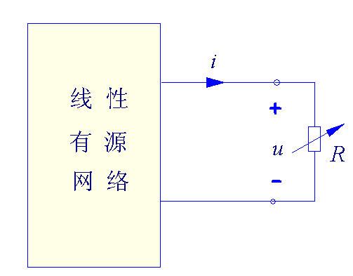
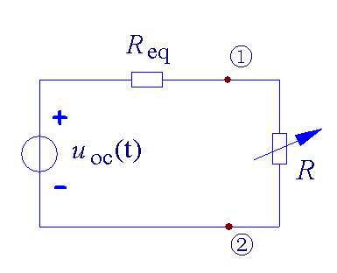
§4-2 戴维宁定理
1. 提出问题
当某一电阻值发生变化，其余参数不改变时，我们希望将不改变部分化简。
当只需求网络中一条支路的电流或电压时，可将该支路以外的部分电路化简。

Slide 8
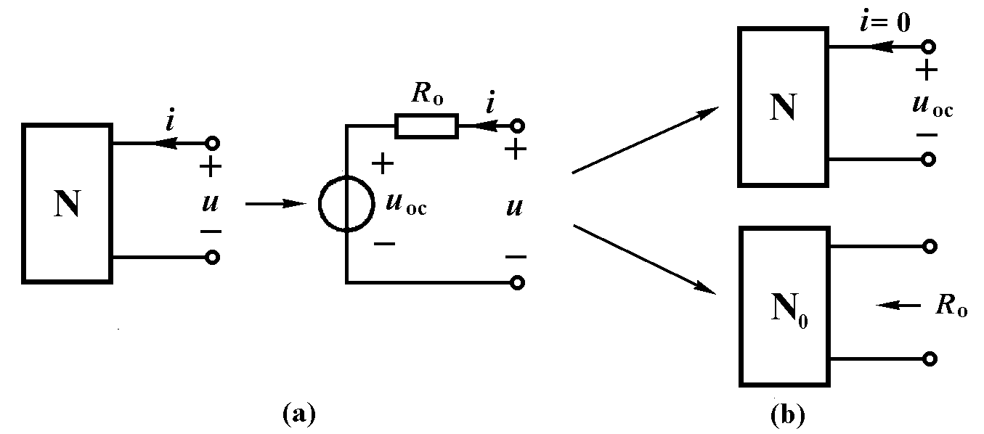
§4－2 戴维宁定理（1883年法国人戴维宁提出）
戴维宁定理：含独立电源的线性电阻单口网络N，就端口特性而言，可以等效为一个电压源和电阻串联的单口网络[图(a)]。

Slide 9
§4－2 戴维宁定理（求解u_{oc}和R_{o}的简便方法）
u_{oc} 称为开路电压。R_{o}称为戴维宁等效电阻。电压源u_{oc}和电阻R_{o}的串联单口网络，称为戴维宁等效电路。
方法：1）电压源的电压等于单口网络在负载开路时的电压u_{oc;}
2）等效电阻R_{o}是单口网络内全部独立电源为零值（电压源短路，电流源开路）时所得单口网络N_{o}的等效电阻 [图(b)]。

Slide 10
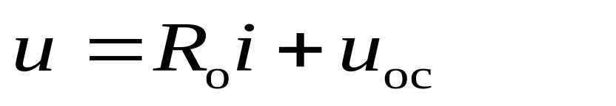
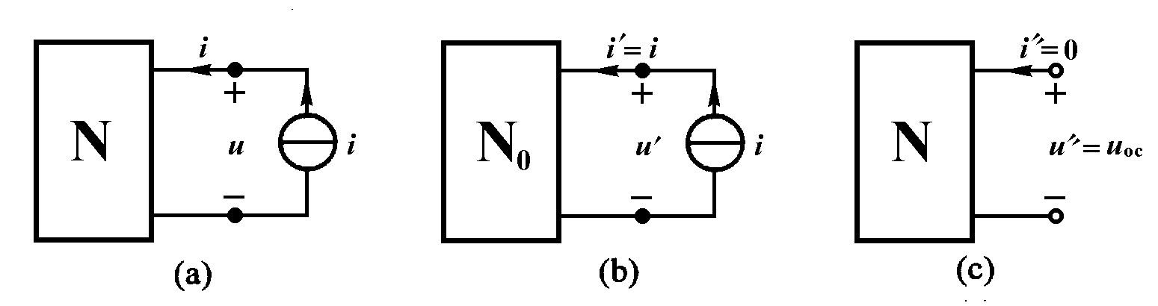
当单口网络的端口电压和电流采用关联参考方向时，其端口电压电流关系方程可表为
戴维宁定理可以在单口外加电流源i，用叠加定理计算端口电压表达式的方法证明。（见书）

Slide 11
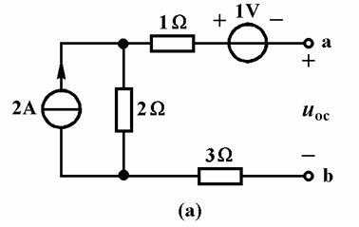
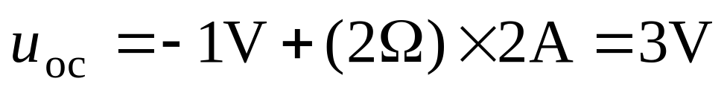
例1 求图示单口网络的戴维宁等效电路。
解：在单口网络的端口上标明开路电压u_{oc}的参考方向，
注意到端口电流i=0，可求得：

Slide 12
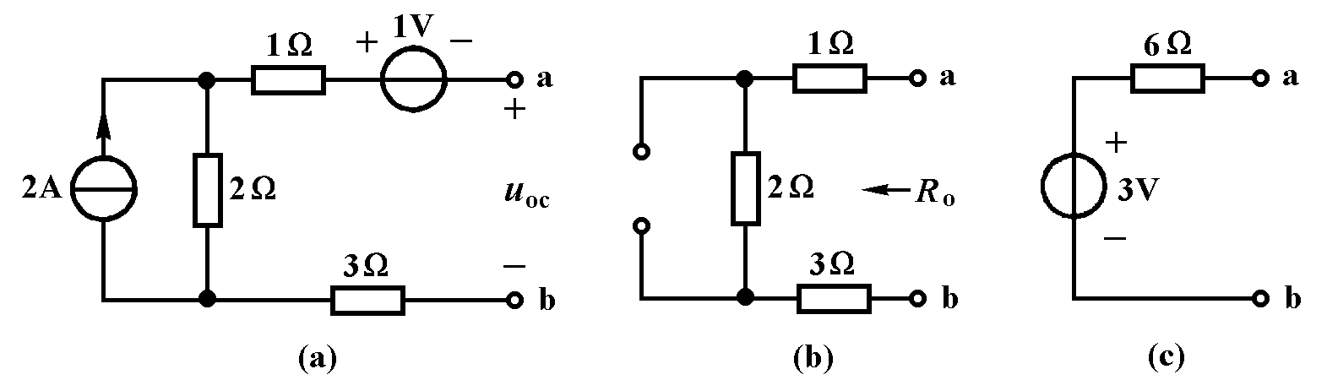
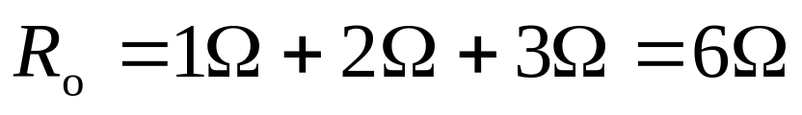
将单口网络内电源除源（1V电压源用短路代替，2A电流源用开路代替），得到图(b)电路，由此求得
根据u_{oc}的参考方向，即可画出戴维宁等效电路，如图(c)所示。

Slide 13
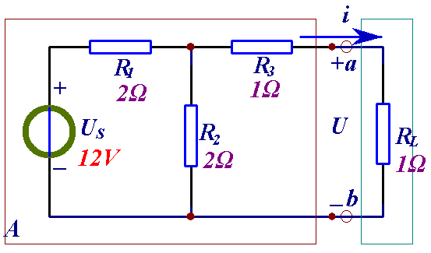
例2：求图示电路流过负载的电流i。

Slide 14
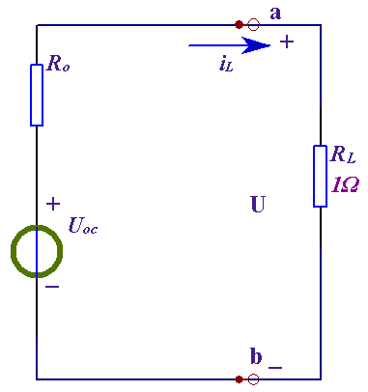
例2：求图示电路流过负载的电流i。
该电路端口ab向左是一个线性有源单口网络，向右负载R_{L}可看作任意的外部网络，可先断开负载，求出单口网络的戴维宁等效电路，然后加上负载，再计算流过负载的电流i。
(a)
(b)

Slide 15
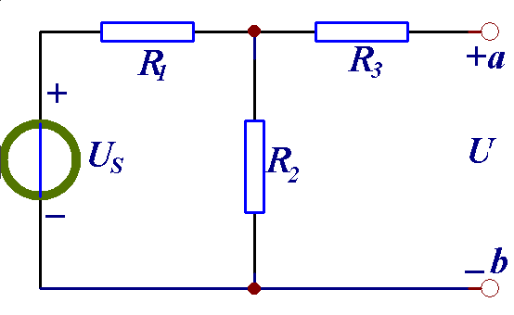
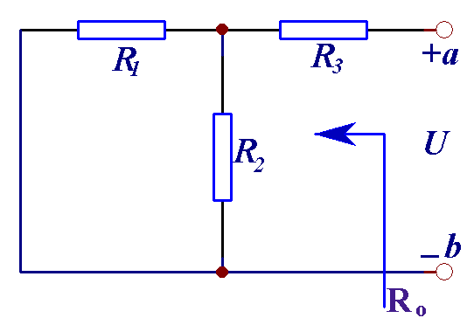
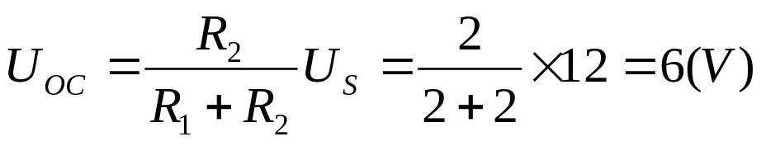
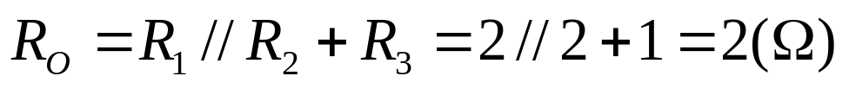
(1)求单口网络的开路电压U_{OC}，如图（c)所示：
(c)
(d)
（2）再求单口网络的等效内阻R_{O}，这是要令网络内所有独立电源为零（即电压源短路，电流源开路），如图（d）所示，可得：

Slide 16
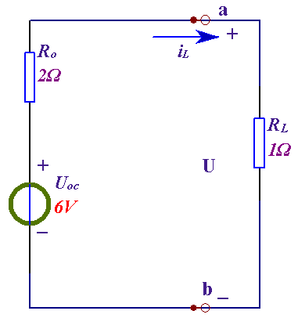
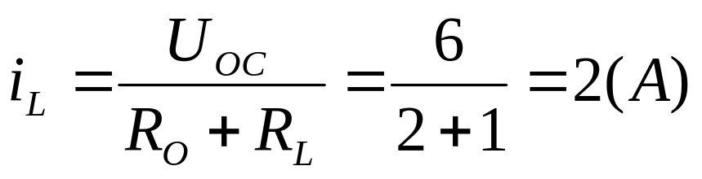
(3)由此可得线性单口网络的戴维宁等效电路，如图所示，加上负载R_{L}后，就可计算电流i_{L}：
强调：
（1）所谓等效是对外部的电流i和电压u而言，如果两个电路对外电路作用的电压和电流相等，则这两个电路是等效的；
（2）求单口网络的等效内阻时，要令网络中的所有独立电源为零，其含义是电压源短路，电流源开路。

Slide 17
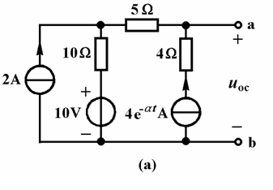
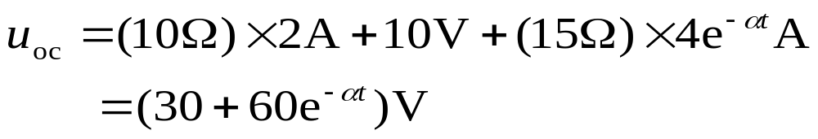
例3 求图示单口网络的戴维宁等效电路。
解：标出单口网络开路电压u_{oc}的参考方向，用叠加定理求
得u_{oc}为：

Slide 18
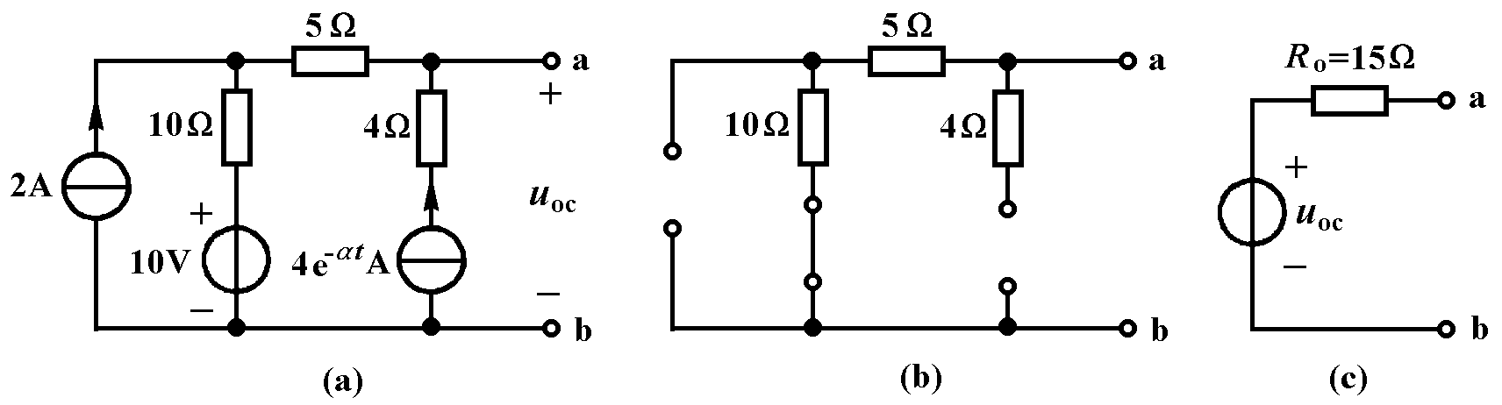
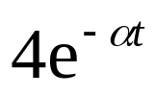
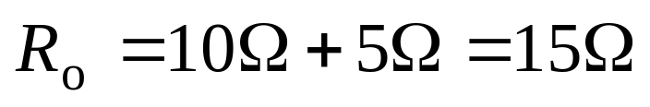
除源（将单口网络内的2A电流源和 电流源分别用开路代替，10V电压源用短路代替），得到图(b)电路，由此求得戴维宁等效电阻为：
根据所设u_{oc}的参考方向，得到图(c)所示戴维宁等效电路。其u_{oc}和R_{o}值如上两式所示。

Slide 19
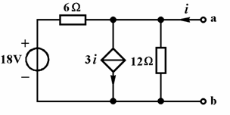
例4 求单口网络的戴维宁等效电路。

Slide 20
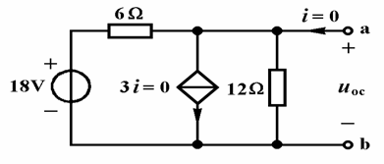
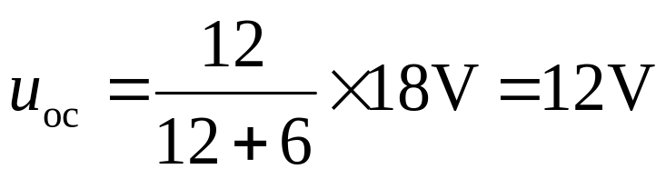
例4 求单口网络的戴维宁等效电路。
解：u_{oc}的参考方向如图(b)所示。由于i=0，使得受控电流
源的电流3i=0，相当于开路，用分压公式可求得u_{oc}为：

Slide 21
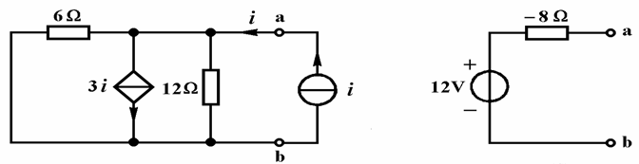
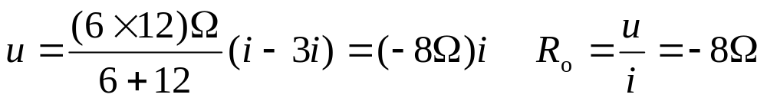
例4 求单口网络的戴维宁等效电路。
为求R_{o}，将18V独立电压源用短路代替，保留受控源，在 a、b端口外加电流源i，得到图(c)电路。通过计算端口电压u的表达式可求得电阻R_{o：}

Slide 22
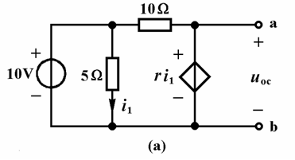
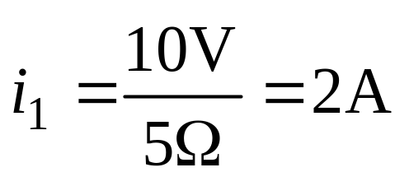
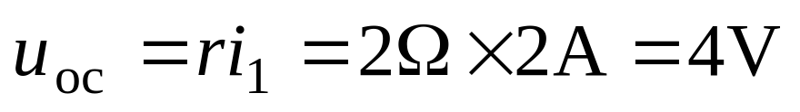
例5 已知r =2Ω，试求该单口的戴维宁等效电路。
解：在图上标出u_{oc}的参考方向。先求受控源控制变量i_{1：}
求得开路电压：

Slide 23
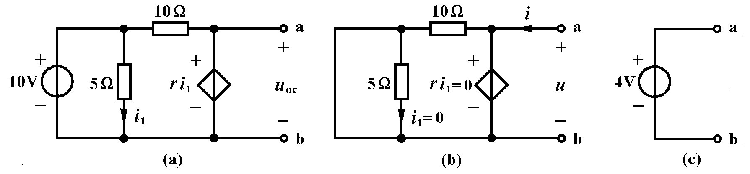
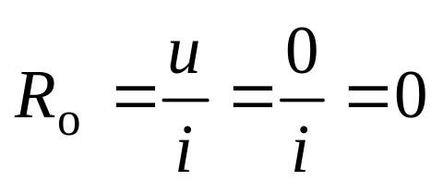
将10V电压源用短路代替，保留受控源，得到图(b)电路。由于5Ω电阻被短路，其电流i₁=0，致使端口电压u=(2Ω)i₁=0，与i为何值无关。由此求得：
这表明该单口等效为一个4V电压源，如图(c)所示。

Slide 24
应用（主要用于电路中某一支路响应的计算）：
具体步骤：
1.移去待求支路，使电路成为一个含源的单口网络；
2.求所得到的含源单口网络的开路电压u_{oc}；
3.求所得到的含源单口网络的除源等效输入电阻Ro。
4.画出相应的等效电源电路，接入所移去待求的支路，求支路响应。

Slide 25
求所得到的含源单口网络的等效输入电阻R_{o}。
三种方法：
1）对于不含受控源网络，在除源后采用串，并联及等效变换求得等效输入电阻；
2）对于含受控源网络，在除源后可采用外加电源法，找出端口电压u与端口电流i的关系，其等效输入电阻为端口电压u与端口电流i的比值。
3）采用开路短路法，在不除源条件下求得含源单口网络的开路电压u_{oc}和短路电流I_{SC}，其等效输入电阻为开路电压u_{oc}和短路电流I_{SC}的比值。

Slide 26
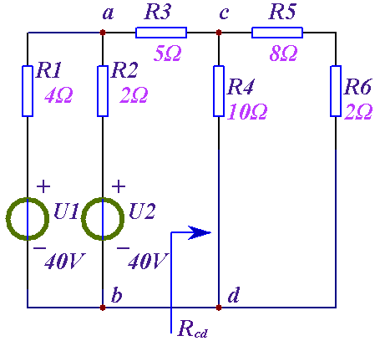
[例6] 图示电路，求通过R₃的电流i₃。如果R₃由5 Ω增加至10 Ω ，问电流变化多少？

Slide 27
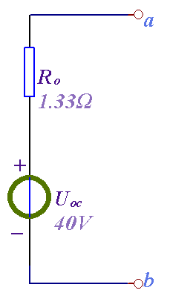
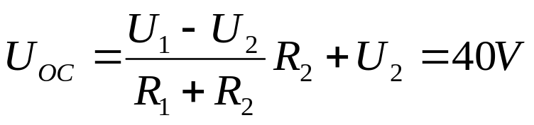
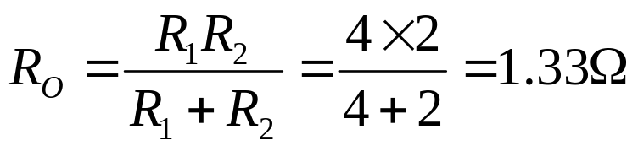
[例6]图示电路，求通过R₃的电流i₃。如果R₃由5 Ω增加至10 Ω ，问电流变化多少？
解：
（1）将a,b两端钮向左的线性有源单口网络用戴维宁等效电路代替。
开路电压为：
等效内阻为：

Slide 28
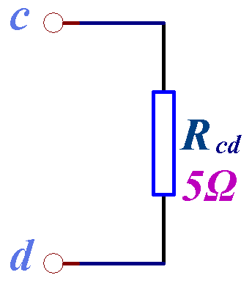
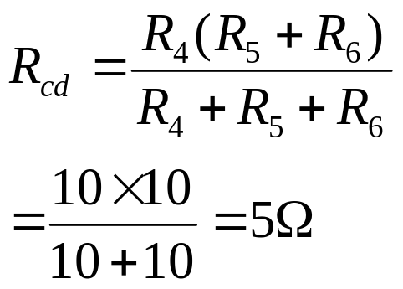
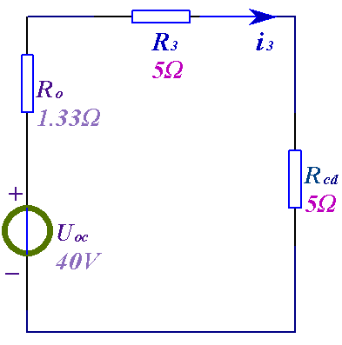
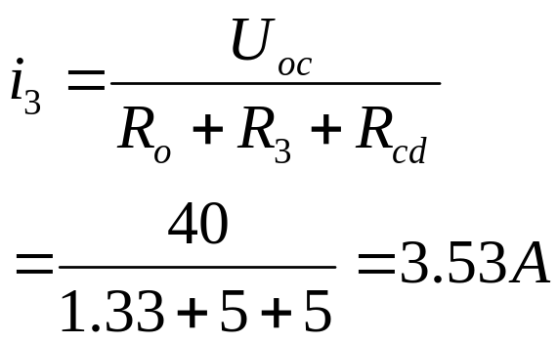
(2)端钮c,d向右的无源单口网络等效内阻R_{cd}为
(3)因此，可化简为单回路电路，如右图

Slide 29
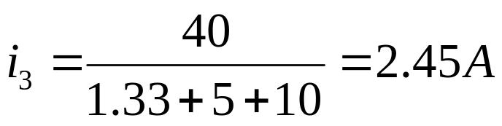
(4)由于R₃的变化对有源单口网络和无源单口网络均无影响，因此，当R₃=10 Ω时，电流i₃为：
所以当R3由5Ω增加到10 Ω时，电流i₃减小了（3.53–2.45）=1.08A

Slide 30
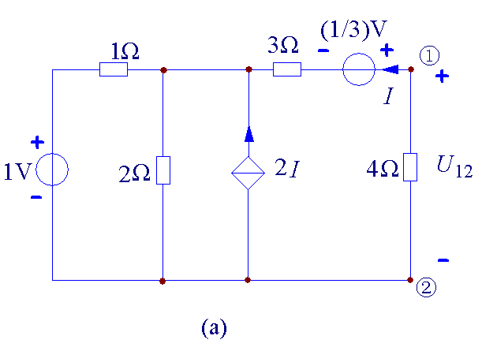
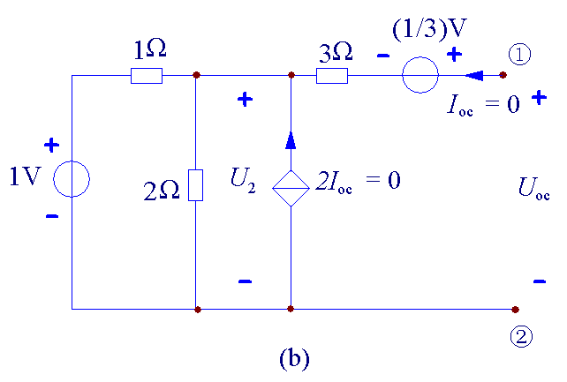
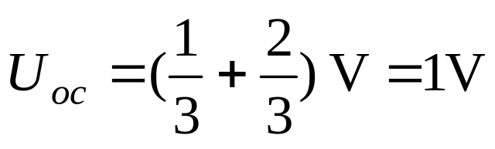
例7
求电压U₁₂ 。
解：
1. 求开路电压

Slide 31
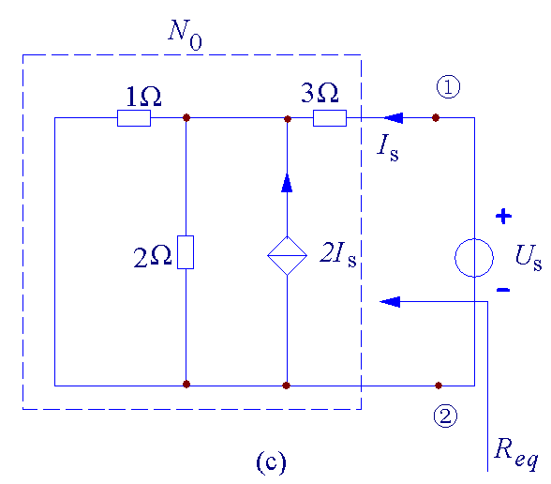
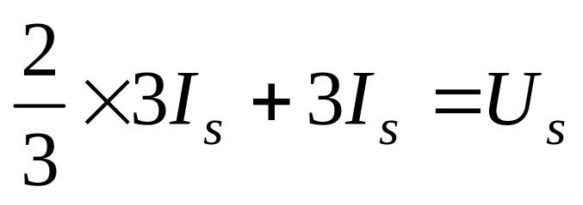
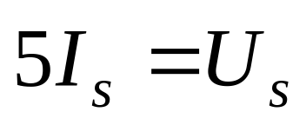
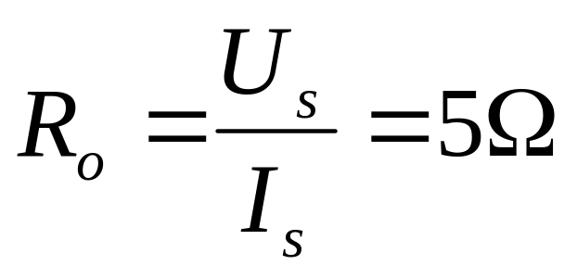
2. 求等效电阻（外加电源法）；

Slide 32
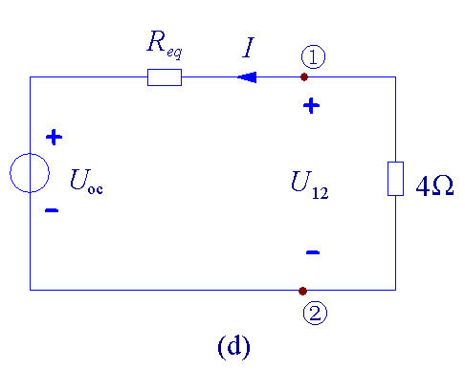

3. 作出戴维宁模型，求出待求量。

Slide 33

例8：求I=？
1Ω
I
a
+
3Ω
+
6A
12V
-
2I
b
-

Slide 34
例8：求I=？
1Ω
I
a
+
I=0
a
I
a
+
+
3Ω
3Ω
R_{o}
3Ω
+
6A
U_{oc}
+
6A
u
12V
OV
+
-
-
2I
b
-
-
2I
b
-
b
-
解：用戴氏定理将a、b以右电路简化

Slide 35

例8：求I=？
1Ω
I
a
+
I=0
a
I
a
+
+
3Ω
3Ω
R_{o}
3Ω
+
6A
U_{oc}
+
6A
u
12V
OV
+
-
-
2I
b
-
-
2I
b
-
b
-
解：用戴氏定理将a、b以右电路简化
（1）求 u_{oc}=3×6=18V
（2） 求R₀∵ u=3I+2I=5I ∴ R_{o} =5Ω
（3）原电路简化为:
I
1Ω
5Ω
+
a
R₀
+
12V
u_{oc}
18V
-
b
-

Slide 36

例9 电路如图所示，其中g=3S。
试求R_{x}为何值时电流I=2A，此时电压U为何值?

Slide 37

例9 电路如图所示，其中g=3S。
试求R_{x}为何值时电流I=2A，此时电压U为何值?

Slide 38



解：为分析方便，可将虚线所示的两个单口网络 N₁和 N₂
分别用戴维宁等效电路代替，到图(b)电路。单口N₁
的开路电压U_{oc1}可从图(c)电路中求得，列出KVL方程::
解得 :

Slide 39



为求R_{o1}，将20V电压源用短路代替，得到图(d)电路，再用外加电流源I计算电压U的方法求得R_{o1}。列出KVL方程:
解得 :

Slide 40


再由图(e)电路求出单口 N₂的开路电压U_{oc2}和输出电阻R_{o2:}

Slide 41

最后从图(b)电路求得电流I 的表达式为:
令 I=2A，求得R_{x}=3Ω。此时电压U 为:
或

Slide 42
小 结
戴维南定理：从外看，任意一个有源二端网络都可以用一个有内阻的电源来代替。
应用：
① 把电路分为待求支路和有电源二端网络两部分。
② 把待求支路移开，求有电源二端网络的开路电压Ｕ_{oc} 。
③ 将网络内电源除去，仅保留其内阻，求网络两端等效电阻R _{O}。
④ 画出有电源二端网络的等效电路，并接入待求的支路，这时应用欧姆定律求解。

Slide 43
等效电源定理
根据线性叠加定理，可以推导出两个十分有用的定理：等效电压源定理和等效电流源定理。
前者又称戴维宁定理（Thevenin’s theorem）(4-2)或戴维南定理，后者又称诺顿定理（Norton’s theorem）(4-3)。

Slide 44

§4-3 诺顿定理和含源单口的等效电路
一、诺顿定理
诺顿定理：含独立源的线性电阻单口网络N，就端口特性而言，可以等效为一个电流源和电阻的并联[图(a)]。

Slide 45

i_{sc}称为短路电流。R_{o}称为诺顿电阻，也称为输入电阻或输出电阻。电流源i_{sc}和电阻R_{o}的并联单口，称为单口网络的诺顿等效电路。
在端口电压电流采用关联参考方向时，单口的 VCR方程可表示为:

Slide 46


诺顿定理的证明与戴维宁定理的证明类似。在单口网络端口上外加电压源u [图(a)]，分别求出外加电压源单独产生的电流[图(b)]和单口网络内全部独立源产生的电流i"=-i_{sc} [图(c)]，然后相加得到端口电压电流关系式:

Slide 47
应用（主要用于电路中某一支路响应的计算）：
具体步骤：
1.移去待求支路，使电路成为一个含源的单口网络；
2.求所得到的含源单口网络的短路电流i_{sc} ；
3.求所得到的含源单口网络的除源输入电阻R_{o}。
4.画出相应的等效电源电路，接入所移去待求的支路，求支路响应。

Slide 48

例1 如图所示电路，已知电阻R₁=4Ω，R₂=2Ω,R₃=5Ω，R₄=R₅=R₆=1Ω，电压U_{S1}= U_{S2}=40V，试用诺顿定律求电流I₃。

Slide 49

例1 如图所示电路，已知电阻R₁=4Ω，R₂=2Ω,R₃=5Ω，R₄=R₅=R₆=1Ω，电压U_{S1}= U_{S2}=40V，试用诺顿定律求电流I₃。

Slide 50

解：首先求出图中a、b左侧电路的诺顿等效电路，如图（b）中a、b左侧电路所示。其中

Slide 51



再求图中a、b右侧电路的等效电阻R，则：
最后作出总的等效电路如图所示，计算电流I₃，则：

Slide 52

例2 求图示单口的戴维宁-诺顿等效电路。

Slide 53



例2 求图示单口的戴维宁-诺顿等效电路。
解：为求i_{sc}, 将单口网络短路，并设i_{sc}的参考方向如图(a)所
示。用欧姆定律先求出受控源的控制变量i₁ :
得到

Slide 54




为求R_{o}，将10V电压源用短路代替，在端口上外加电压源u，如图(b)所示。由于i₁=0，故
求得
或
由以上计算可知，该单口等效为一个4A电流源[图(c)]。该单口求不出确定的u_{oc}，它不存在戴维宁等效电路。

Slide 55

二、含源线性电阻单口网络的等效电路
由戴维宁-诺顿定理，含源线性电阻单口网络可以等效为一个电压源和电阻的串联或一个电流源和电阻的并联[图(b)和(c)]。

Slide 56
1. 计算开路电压u_{oc}的一般方法----将单口网络的外部负载断开，用网络分析的任一种方法，算出端口电压u_{oc}。如图(d)所示。

Slide 57
2. 计算i_{sc}的一般方法----将单口网络从外部短路，用网络分析的任一种方法，算出端口的短路电流i_{sc}，如图(e)所示。

Slide 58

3. 计算R_{o}的一般方法---将单口网络内全部独立电压源用短路代替，独立电流源用开路代替得到单口网络 N_{o}，再用外加电源法或电阻串并联公式计算出电阻R_{o}，如图(f)所示。
利用以下公式从u _{oc}, i_{sc}和R_{o}中任两个量求出第三个量：

Slide 59

例3 求图示单口的戴维宁-诺顿等效电路。

Slide 60


例3 求图示单口的戴维宁-诺顿等效电路。
解：为求u_{oc}，设单口开路电压u_{oc}的参考方向由 a指向 b，
如图(a)所示。注意到i=0，由KVL求得：

Slide 61

为求i_{sc},将单口短路，并设i_{sc}的参考方向由 a指向 b，如图(b)所示。

Slide 62


为求R_{o}，将单口内的电压源用短路代替，得到图(c)电路，用电阻并联公式求得
根据所设u_{oc}和i_{sc}的参考方向及求得的u_{oc}=4V,i_{sc}=0.5A,
R_{o}=8Ω，可得到图(d)和(e)所示的戴维宁等效电路和诺顿等效电路。

Slide 63
本题可以只计算u_{oc}、i_{sc} 和R_{o}中的任两个量，另一个可计算出来。
例如 u_{oc}=R_{o}i_{sc}=8×0.5V=4V
i_{sc}=u_{oc}/R_{o}=4V/8Ω=0.5A
R_{o} =u_{oc}/i_{sc}=4V/0.5A=8Ω

Slide 64

注意：并非任何含源线性电阻单口网络都能找到戴维宁—诺顿等效电路。
例4 求图示单口的戴维宁-诺顿等效电路。

Slide 65
书面作业: P166 4-13 4-16

Slide 66

练习：图（a）所示为一不平衡电桥电路, 试求电流计的电流I。 

Slide 67


Slide 68

解 开路电压Ｕ_{oc}为：

